Slide 1
KG LOGIX 시스템 메뉴얼
Version 1.0
2025-05-02

Slide 2
레이아웃 기본구조
Layout 기본구조
레이아웃(Layout)이란 화면 구성 요소의 기능 또는 내용에 따라 화면 영역을 분할하는 기본 설정을 말한다.
구분 | 기능 및 설명 | 구조
Header | 메뉴 활성화 / 비활성화 로그인 사용자 정보
조회조건/버튼 영역 | 조회조건 및 버튼이 나열되는 영역
업무영역 | 단위 메뉴화면의 업무처리가 이루어지는 영역
Header
Navigation
화면 Title 영역
조회 조건 / 버튼 영역
업무영역

Slide 3


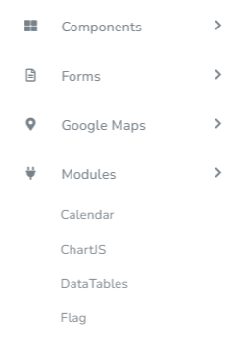
레이아웃 기본구조
Menu 영역
처음 메뉴 아이콘 클릭 시 오른쪽으로 메뉴화면이 나타난다.
그 뒤 각 시스템 클릭 시 아래로 하위 메뉴가 나타난다.
모든 메뉴는 클릭으로 이동하며, Mouse 이동 시 포커스를 표시해준다. (클릭한 영역은 고정된다)
화살표 클릭 시 메뉴영역 닫힘

Slide 4

정보구성
기본구성 원칙
화면의 세부 요소들이 제공하는 기능들을 사용자의 작업 순서, 정보구성순서에 따라 배치한다.
업무화면 영역은 기준해상도에서 가로 스크롤은 생성되지 않으며 세로 스크롤은 허용한다.
Cargo Release Creation
1depth / 2depth / 3depth
1. 화면타이틀
New
Delete
Save
Search
2. 공통/커스텀 버튼영역
Simulation No.
20180528
01
Route Code
PN2
Standard IND
Y ▼
Seasonality
1Q ▼
P/F SKD Type
4600
Vessel Class
Duration
20180528
01
42.0
3. 조회영역
Remark(s)
Route Rationalization. (CNSHA Add Call)
Frequency
7
Grid Title
그리드 버튼 영역
조회결과
4. 조회결과
- 그리드/테이블 버튼
- ‘단위’에 대한 정보를
제공할 때에는
버튼 앞에 제공

Slide 5
팝업화면
기본 팝업화면
팝업은 컨텐츠 내용에 따라 ① [ Data 조회 및 입출력 ], ②[ 알림&에러 ], ③ [ 질의&확인 ] ④ [ 조회조건 선택 ] 총 4가지로 구분한다.
세로스크롤 가능, 화면 ReSize 가능 (가능한 가로, 세로 스크롤이 발생하지 않는 화면구성 권장)
팝업화면 내 정보 구성 방법은 업무화면 정보구성의 룰을 따른다 .
팝업화면의 버튼은 아래에 위치하며 중앙 정렬하나, 콘텐츠 직접 제어 버튼은 해당 콘텐츠 우측 상단에 배치한다.
조회영역이 있는 경우
조회영역이 없는 경우
Popup Title – Windows Internet Explorer
Popup Title – Windows Internet Explorer
▌Popup Title
▲
▼
세로 스크롤 사용 가능
▌Popup Title
▲
▼
조회영역
Contents 제어 버튼영역
Contents 제어 버튼영역
Contents 영역
Contents 영역
제공하는 컨텐츠에
대한 제한은 없음.
액션 버튼영역 (저장, 취소, 닫기 등)
액션 버튼영역 (저장, 취소, 닫기 등)
가로 스크롤 최대한 지양

Slide 6
팝업화면
팝업 노출 위치
일반적으로 팝업은 화면 정 중앙에 위치하게 된다.
정 중앙에 위치하는 팝업
화면
Contents 영역
팝업화면

Slide 7
팝업화면
공통 팝업
여러 업무화면에서 같이 사용할 수 있는 팝업을 말한다.
팝업 화면에서 사용자가 데이터를 선택 후 “선택” 버튼을 클릭하면 업무화면에 선택된 데이터를 보낸다.
업무화면에서 필요한 데이터에 따라 단수, 복수를 선택할 수 있는 팝업으로 생성한다.
단수선택 Type
복수선택 Type
공통코드
공통코드
▌공통코드
▲
▼
▌공통코드
▲
▼
선택 ▼
조회
선택 ▼
조회
총 1,000 건
총 1,000 건
No | 코드번호 | 코드명
1
2
3
4
5
6
7
8
9
□ | No | 코드번호 | 코드명
□ | 1
□ | 2
□ | 3
□ | 4
□ | 5
□ | 6
□ | 7
□ | 8
□ | 9
√
√
OK
Close
OK
Close

Slide 8
메시지처리
알림 & 컨펌 메시지
사용자에게 단순하게 알림을 목적으로 하는 경우 팝업을 닫을 수 있는 [ 확인 ] 버튼만 배치한다.
다음단계로 진행여부를 확인할 때 [ 예 ], [ 아니오 ] 버튼을 함께 배치한다.
컨펌/알림 메시지 예시
알림 메세지 예시
Message
Message
필수입력 항목이 누락되었습니다.
확인 후 다시 저장해주세요.
조회 가능한 시간이 초과되었습니다.
조회조건을 다시 확인해 주세요.
Yes
Cancel
Yes

Slide 9
페이지 타이틀
페이지 타이틀 구성
한 업무화면 내 타이틀의 종류는 해당 업무화면의 화면명, 정보들의 정보그룹별 서브타이틀, 하위단락별 서브타이틀로 구분된다.
명확한 타이틀 스타일 사용에 따른 정보 계층구조를 명확히 알 수 있다.
1
4
팝업타이틀
화면명
▼
팝업 화면명
* 조회항목1
* 조회항목2
조회
* 조회항목1
* 조회항목2
조회
2
서브 타이틀
정보 영역이 하나일 때
서브 타이틀 없이 화면명으로 대체
3
서브 타이틀
- 업무화면 영역의 좌측 상단에는 ① [ 화면명]을 배치한다.
- 화면 내 동일 레벨 정보의 구획이 필요 할 경우 ② [서브타이틀]을 사용하여 정보를 그룹핑하고, 타이틀을 붙여 정보에 대한 접근성을 높인다.
- 서브타이틀로 구분된 정보의 하위정보에는 ③ [서브 타이틀]을 배치하여 정보 블럭 간 계층 구조를 명확히 설계한다.

Slide 10
조회 영역
기본 조회 구성
조회영역은 정보 조회를 위한 조건을 설정하는 영역으로, 정보그룹 중 가장 상단에 배치하는 것을 기본으로 한다
조회조건 입력 및 선택 시 사용자가 선택/입력한 값이 충분히 보일 만큼 커야 한다. (여백 확보)
조회조건 배치 시 필수입력을 앞에 우선 배치한다
조회조건은 ①필수 > 선택 순서로 배치하며, ②중요도 ③ 사용빈도 ④ 범위 가 큰 순서에서 작은 순서에 따라 배치한다.
조회영역 배치 시 Disable 정보와 읽기전용 정보는 되도록 지양하며, 꼭 필요하다면 후 순위로 배치한다.
필수 입력 조건의 경우 입력컴포넌트에 필수입력 칼라로 설정한다. (아래 필수입력의 색은 예시이며, 변경가능)
권장 조회 값이 있는 경우 화면 오픈 시 미리 보여준다.
필수 조회항목 과 연계되어 있는 조회항목은 되도록 옆으로 배치하며, “마우스 포커스”를 이동해준다.
입력한 조회조건이 오류인 경우 붉은색 테두리로 강조 표시 해준다.
오류가 단수일 때 해당 항목으로, 복수일 때 상단을 기준으로 오류 발생한 첫 번째 항목으로 포커스 이동한다.
권장
①필수 > 선택 순서로 배치하며, ②중요도 ③ 사용빈도 ④ 범위 가 큰 순서에서 작은 순서에 따라 왼쪽에서 오른쪽으로 배치
* 조회항목
|
마우스 포커스가 왔을 때 테두리 강조.
* 조회항목
조회항목
입력정보 오류일 때 테두리 붉은색으로 표시

Slide 11
조회 영역
조회영역 배치 - 가로
검색조건은 가로 기본 4단까지 배치하며, 그보다 많을 경우 별도 영역(옵션형태)에 배치한다.
항목명이 길거나 조회항목이 적어 배치가 부자연스러울 경우 3단으로 배치할 수 있다.
항목명이 긴 경우에는 2줄까지 개행할 수 있다.
가로 1단
항목명
항목명
항목명
가로 2단
항목명
항목명
항목명
항목명
항목명
항목명
항목명
가로 4단
항목명
항목명
항목명
항목명
항목명
항목명
항목명
항목명
항목명
항목명
항목명
항목명
항목명
항목명
항목명
항목명
도움말 영역입니다.

Slide 12

입출력 컴포넌트
입력 컴포넌트
종류 | 형태 | 설명
Inputbox |  | - 1줄로 된 문자열을 입력 받기 위해 사용 - 문자열을 출력하기 위한 용도로 사용되기도 함. (읽기전용) - 암호 문자열이나, 길이가 제한된 문자열을 입력 받을 수 있음 - 가로 폭은 기본적으로 입력 데이터의 길이에 맞추어 고정 ※ 비고 등 서술형 데이터의 길이 Maxlength 50 이상 일 때에는 Textarea 컴포넌트 사용 권장
Calendar |  | - 날짜(년월일)를 입력 받기 위한 컴포넌트 - 필요에 따라 년월 혹은 년도만 입력하는 형태로 활용 - 팝업 DIV를 띄워 월 단위로 입력하는 방식과 입력영역에 직접 입력하는 방식을 모두 사용 할 수 있음. - 날짜 노출 형식은 옵션에서 변경 가능
Combo |  | - 여러 가지 선택사항 중에서 하나를 선택할 수 있도록 하는 입력폼 - 전체 리스트의 개수는 30개를 넘지 않도록 권장. ※ 코드성 정보는 가급적 콤보 권장 - 선택빈도가 높거나 중요 정보를 선택된 상태로 보여줌.
Spin |  | - Spin은 일정범위 내의 숫자값을 입력하기 위해 사용함.
Textarea |  | - 여러 줄로 된 문자열을 입력 받기 위해 사용함 - 비고 등 서술형 데이터의 길이 Maxlength 50 이상 일 때에 Textarea 컴포넌트 사용 권장 ※ 기본/불가/필수 상태표시 – Inputbox와 동일
기본
입력불가
읽기전용
2018-06-28
기본
2018-06-28
입력불가
2018-06-28
읽기전용
선택정보
▼
기본
▼
입력불가
읽기전용
0
◀
▶
기본
0
◀
▶
입력불가
0
읽기전용
▲
▼

Slide 13
그리드(Grid)
하위 Grid 가 팝업화면에 있을 때
그리드의 하나의 Row를 클릭하면 해당 Row의 상세 정보가 팝업 화면으로 보여진다.
읽기 모드의 그리드에서 Row의 선택 상태는 다른 칼라로서 표시해준다. (편집 모드일 때는 다른 칼라로 표시하지 않음)
■ Title
Total 1,000
BL_NO | VSL_VOY | Type | Size | QTY | TEU | Freight | M/R | CM1/TEU | CM2/TEU | CM3/TEU
ACSZ0045198 | JMHM821E | DC | 4H | 3 | 6 | 3,895.45 | 649.24 | 551.78 | 549.66 | 506.59
AEKN1747013 | HHBV069W | DC | 20 | 4 | 4 | 4,229.0 | 1,057.25 | 425.91 | 462.21 | 366.89
AENX0250256 | JRGL101E | DC | 40 | 4 | 8 | 756.51 | 94.56 | -63.81 | -69.10 | -99.43
AENX0250259 | JRGL101E | DC | 4H | 3 | 6 | 581.57 | 96.92 | -63.63 | -68.97 | -109.24
AEKN1747013 | HHBV069W | DC | 20 | 4 | 4 | 4,229.0 | 1,057.25 | 425.91 | 462.21 | 366.89
Title
▌Title
* BL_NO |  | * VSL_VOY
* Type |  | * Size
QTY |  | TEU
Freight |  | M/R
CM1/TEU |  | CM2/TEU
CM3/TEU
Save
Close

Slide 14
버튼
버튼 기본배치
1) 조회화면 버튼배치
버튼은 기능이 적용되는 범위에 따라 배치하는 것을 기본 원칙으로 한다.
각 영역의 위치에 따라 각기 다른 스타일을 적용한다.
Page Title과 Sub Title이 동일할 경우 Sub Title 은 생략한다.
버튼 줄 바꿈
공통, 그리드, 버튼의 개수가 많을 경우 버튼은 각각 오른쪽 끝의 버튼부터 아래로 줄 바꿈 한다.
▌Page Title
공통 버튼
공통버튼 – 현 화면에 공통으로 쓰이는 버튼, 화면에서만 쓰이는 특수한 버튼
예) 엑셀출력, 저장 , 신규 등
조회영역
■ Sub Title
Contents
Grid 버튼
Grid버튼 – Grid 에 영향을 미치는 버튼
예) 행추가, 행삭제 등

Slide 15
버튼
버튼 상태 및 활용
버튼은 활성, 비활성 상태로 나뉘어진다.
권한과 상태에 따라 활성과 비활성으로 구분된다.
상태 | 기능 및 예시
활성 | - 버튼이 필요 위치에 표시되어 활성화된 상태 - 클릭할 수 있음
비활성 | - 비활성 버튼은 표시하지 않는 것을 원칙으로 함 - 부득이 필요할 경우 회색으로 표시
New
Save
Row Add
Delete
Close
New
Save
Row Add
Delete
Close

Slide 16
버튼
버튼그룹 정의 및 설명
구분 | 그룹 정의 | 설명
공통버튼 | Action 버튼 | - 사용자들이 수행하고자 하는 작업을 시작하게 하거나 일련의 작업 흐름을 구성. 해당 액션 버튼을 통하여 사용자는 자신의 작업을 수행 - 종류 : Search, New, Row Add, Row copy, Delete, Print, Close - 위치 : 커스텀버튼과 분리하여 배치하며, 오른쪽 상단에 위치함 - 순서 : Action버튼 < Confirm버튼 < Option 버튼
 | Confirm 버튼 | - 어떤 작업의 진행 후 종료하거나 피드백을 받은 후 다음 단계를 결정하는데 사용됨 - 종류 : Save, OK, 확인, 저장, Reset, 취소 , Clear - 위치 : 커스텀버튼과 분리하여 배치하며, 오른쪽 상단에 위치함 - 순서 : Action버튼 < Confirm버튼 < Option 버튼
 | Option버튼 | - 흐름과 관계없이 기능을 발휘할 수 있음. - 종류 : E-mail, Fax 등 - 위치 : 커스텀버튼과 분리하여 배치하며, 오른쪽 상단에 위치함 - 순서 : Action버튼 < Confirm버튼 < Option 버튼
그리드버튼 | Grid버튼 | - 흐름과 관계없이 기능을 발휘할 수 있음. - 종류 : Row Add, Row Copy, Delete, Down Excel, Load Excel 등 - 위치 : 그리드 오른쪽 상단에 위치함 - 순서 : 공통버튼의 순서를 따라감

Slide 17
버튼
버튼 나열 순서
왼쪽에 필수, 긍정, 전체에 영향을 미치는 버튼을 배치
오른쪽에는 선택, 부정, 일부에 영향을 미치는 버튼을 배치
Action 버튼 : 필수액션, 선택액션으로 구분
① 필수액션 : 페이지에서 꼭 필요한 작업을 하는 버튼 (등록, 신청, 삭제 등)
② 선택액션 : 페이지에서 선택에 따라 작업을 하는 버튼 (엑셀다운, 출력, 엑셀업로드 등)
작업자의 필요에 따라 중요버튼은 왼쪽으로 배치하되 순서를 정하기 어려울 경우 왼쪽에서 부터 A, B, C 순으로 나열한다.
Action 버튼
Option 버튼
Confirm 버튼
좌측 : 필수, 긍정, 전체
우측 : 선택, 부정, 일부
조회영역
배치 예 :
Save
Save As
new
Delete
Close
Cancel
Clear
업무(조회결과) 영역
Action 버튼
Confirm 버튼

Slide 18
분류 및 정의
조회 + 출력
Daily Receipt Inquiry
1 depth > 2 depth > Daily Receipt Inquiry
Search
Save
TW ▼
* Dept
Vessel/Voyage
Placeholder
All ▼
Customer
Placeholder
Agent
Close Date
● Yes ○ No
Receipt Date
KOR
06-01-2018
~
07-01-2018
■ Daily Receipt
총 5 건
No | Receipt Date | Receipt No. | Invoice No. | VSL/VOY | Customer | Close Date | Rmt Date | Rmt No. | Loc Amount | Currency | USD Amount
1 | 06-05-2018 | BRKO18060003 | BIKO18060049 | BRDH801G | KRZSKH01 |  |  |  | 222,333,444.00 | USD | 206,643.05
2 | 06-15-2018 | BRKO18060011 | BIKO18060070 | BRDH801G | KRSCS100 |  |  |  | 222,333,444.00 | USD | 206,643.05
3 | 06-15-2018 | BRKO18060011 | BIKO18060080 | BRDH801G | KRSCS100 |  |  |  | 222,333,444.00 | USD | 206,643.05
4 | 06-15-2018 | BRKO18060011 | BIKO18060050 | BRDH801G | KRSCS100 |  |  |  | 222,333,444.00 | USD | 206,643.05
5 | 06-15-2018 | BRKO18060014 | BIKO18060020 | BRDH801G | KRSCS100 |  |  |  | 147,000.00 | KRW | 136.50

Slide 19
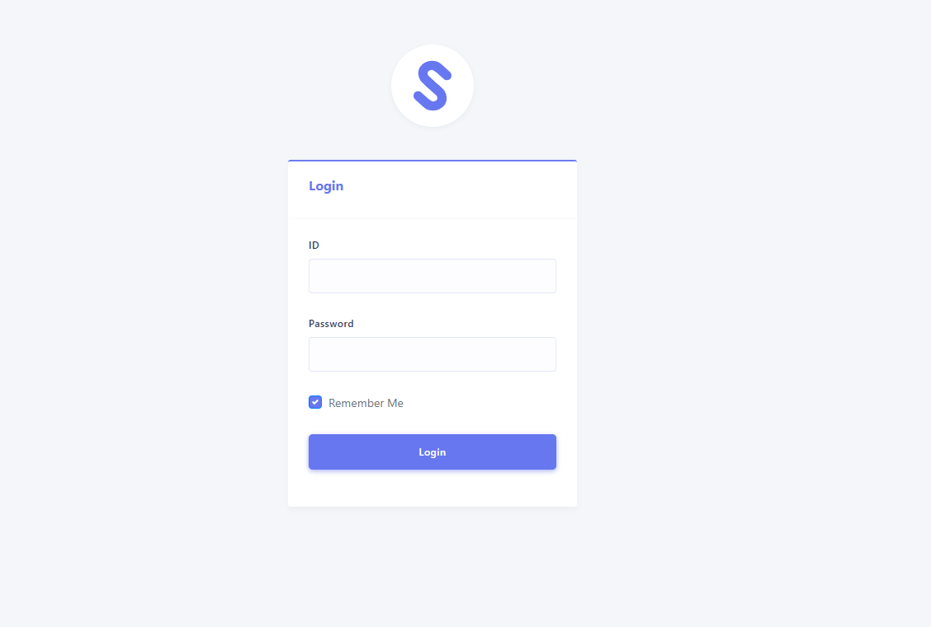
로그인
회사 로그가 들어갈 자리 입니다. 없으시면 없는 상태로 해도 괜찮습니다.

Slide 20
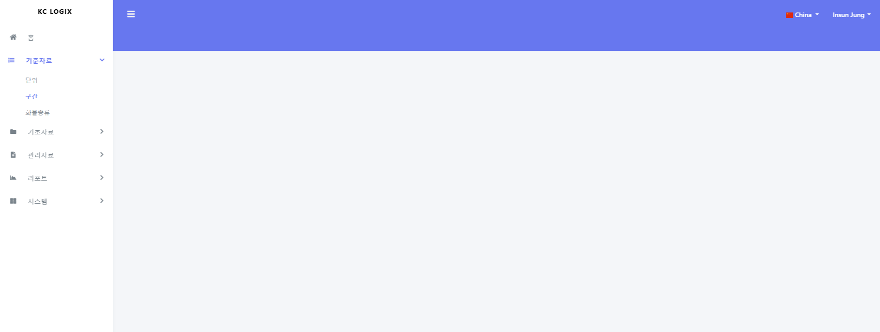
홈화면
메뉴 부분 활성화 비활성화 기능 버튼입니다..
다국어 선택가능한 부분입니다.
로그인한 사용자의 이름
메뉴 영역입니다.

Slide 21
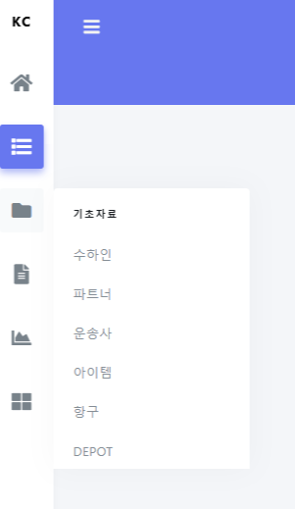
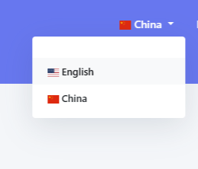
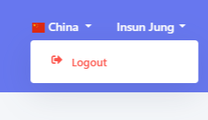
홈화면 기능
메뉴 비활성화 상태
다국어 선택 가능
로그아웃 기능
마우스 올려놓으면 해당 메뉴가 보여짐

Slide 22
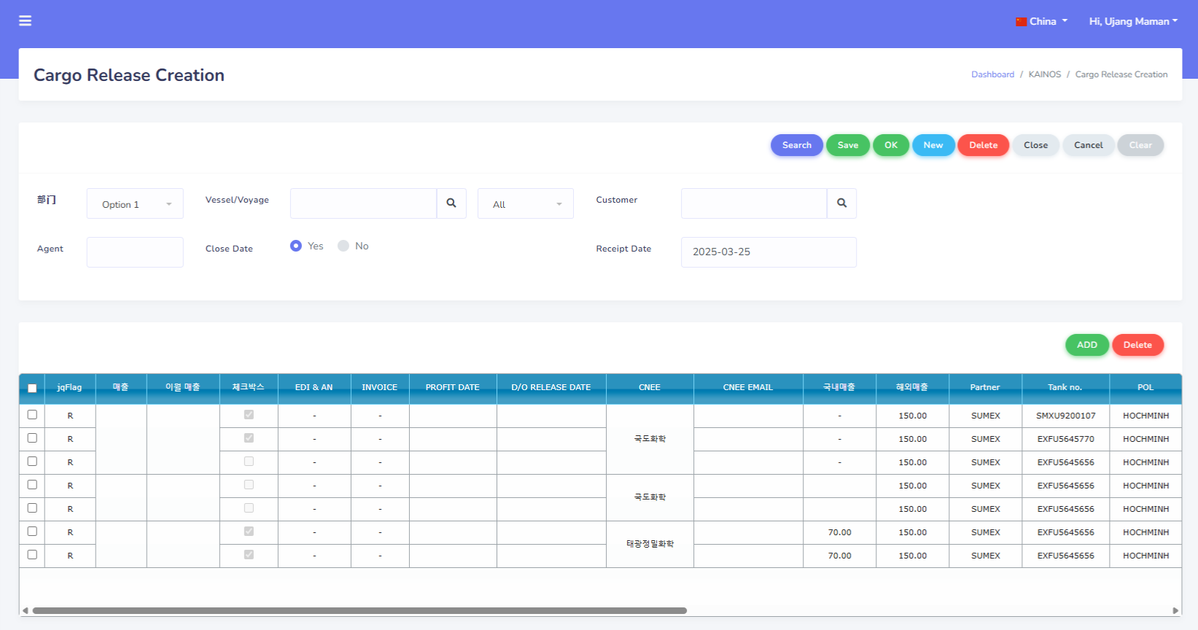
업무화면
화면 명
화면 경로
화면 에 필요한 버튼 영역
데이터 조회 하기 위한 필터 조건
그리드 영역
그리드에 필요한 기능 버튼 영역

